Slide 1
预测分析法表驱动算法预习要点
对所有CFG，算法框架都是一样的，区别在预测分析表
算法由预测分析表驱动，操纵输入缓冲和语法符号栈
栈保存语法树未处理符号 栈顶→栈底——语法树左→右
栈与输入缓冲是语法等价关系——语法分析过程就是设法通过产生式替换将栈变成和输入一样
预测分析表的行——NT，列——T（包括$），表项——产生式——指出栈顶NT和输入缓冲T“碰面”时，应采用这个产生式进行替换
栈和输入缓冲两个T“碰面”，比较是否一致

Slide 2


4.4 自顶向下语法分析
确定输入串的一个最左推导
总是替换最左NT →语法树的构造由左至右 →与输入串的扫描顺序一致
A ⇒ aBc ⇒ adDc ⇒ adec (扫描a, 扫描d, 扫描e, 扫描c – 接受!)

Slide 3
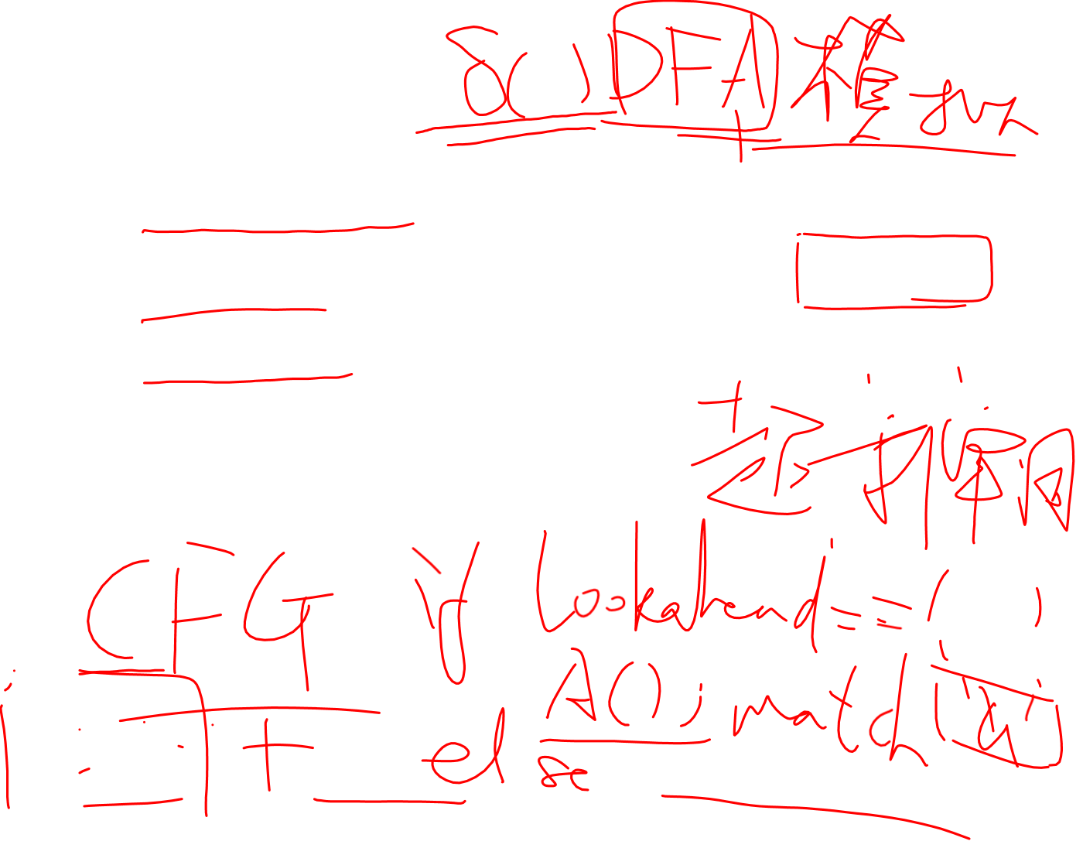
学习内容
递归下降分析，recursive-descent parsing
预测分析，predictive parsing，无回溯
错误恢复
实现方法

Slide 4
4.4.1 递归下降分析方法
自顶向下分析方法的一般策略
根据输入符号选择产生式
选择错误，需要回溯
分析程序语言结构，回溯很少发生

Slide 5
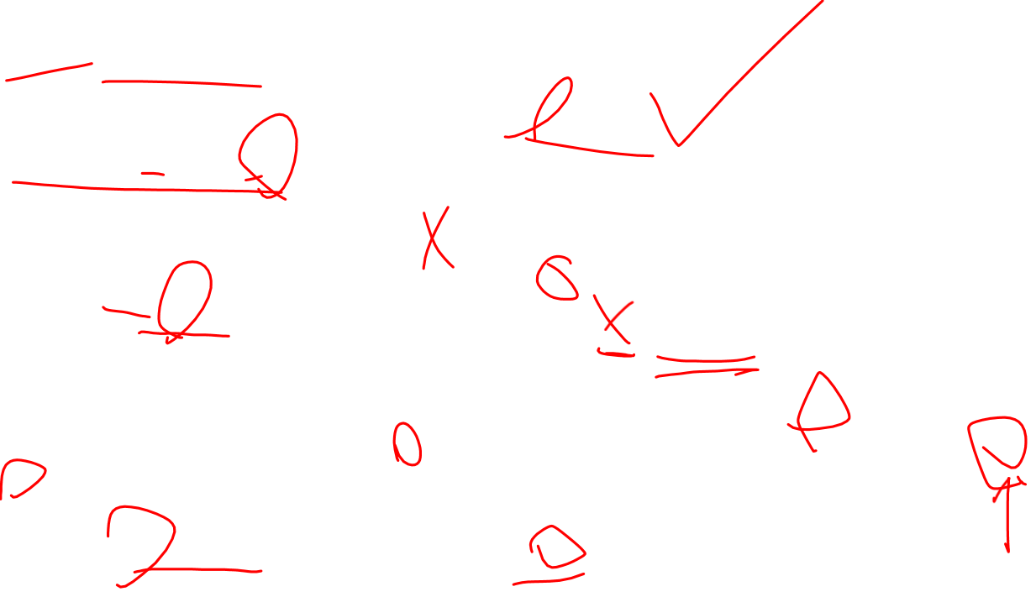
例4.14
S → c A d
A → ab | a
输入: cad
S
cad
S
cad
c
A
d
c
A
d
a
b
回溯
S
S
S
cad
cad
cad
c
A
d
c
A
d
c
A
d
a
b
a
a

Slide 6

4.4.2 预测分析方法
无需回溯的递归下降法，需改写文法
消除左递归
提取左公因子
“当前输入符号”＋“待扩展非终结符”➔ 唯一确定应用哪个产生式

Slide 7
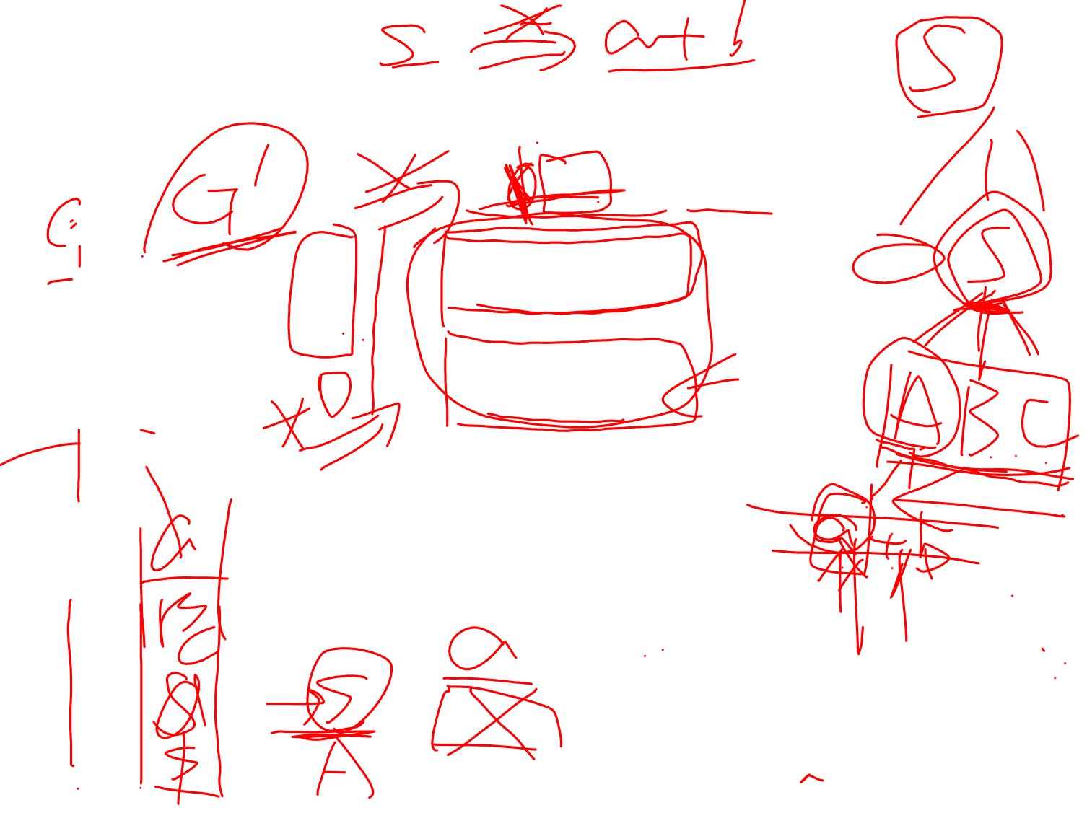
4.4.4 非递归预测分析方法
a
+
b
$
Input
(String + terminator)
Stack
X
Predictive Parsing Program
Output
NT + T symbols of CFG
Y
Z
What actions parser should take based on stack / input
Empty stack symbol
$
Parsing Table M[A,a]
输入缓冲、栈、预测分析表、输出流
栈：语法符号序列，栈底符$
预测分析表：二维数组M[A,a]，A为NT，a为T或$，其值为某种动作

Slide 8

预测分析器运行方法
考虑栈顶符号X，当前输入符号a
X=a=$，终止，接受输入串
X=a≠$，X弹出栈，输入指针前移
X为NT：
M[X, a] = {X→UVW}，将栈中X替换为UVW（U在栈顶），输出可以是打印出产生式，表示推导
M[X, a]=error，调用错误恢复函数

Slide 9
算法4.3 非递归预测分析方法
输入：符号串w，文法G及其预测分析表M
输出：若w∈L(G)，w的一个最左推导；否则，错误提示
方法：
初始：栈中为$S（S在栈顶），输入缓冲区为w$。分析器运行算法：
设置ip指向输入缓冲区的第一个符号;
do {
令X为栈顶符号，a为ip指向符号
if (X为终结符或$) {

Slide 10
算法4.3（续）
if (X == a) {
X弹出栈，ip前移;
}
else error();
} else if (M[X, a] = X → Y₁Y₂…Y_{k}) {
X弹出栈;
将Y_{k}, Y_{k-1}, …, Y₁压栈，Y₁置于栈顶;
输出产生式X → Y₁Y₂…Y_{k};
} else error();
} while (X != $);

Slide 11
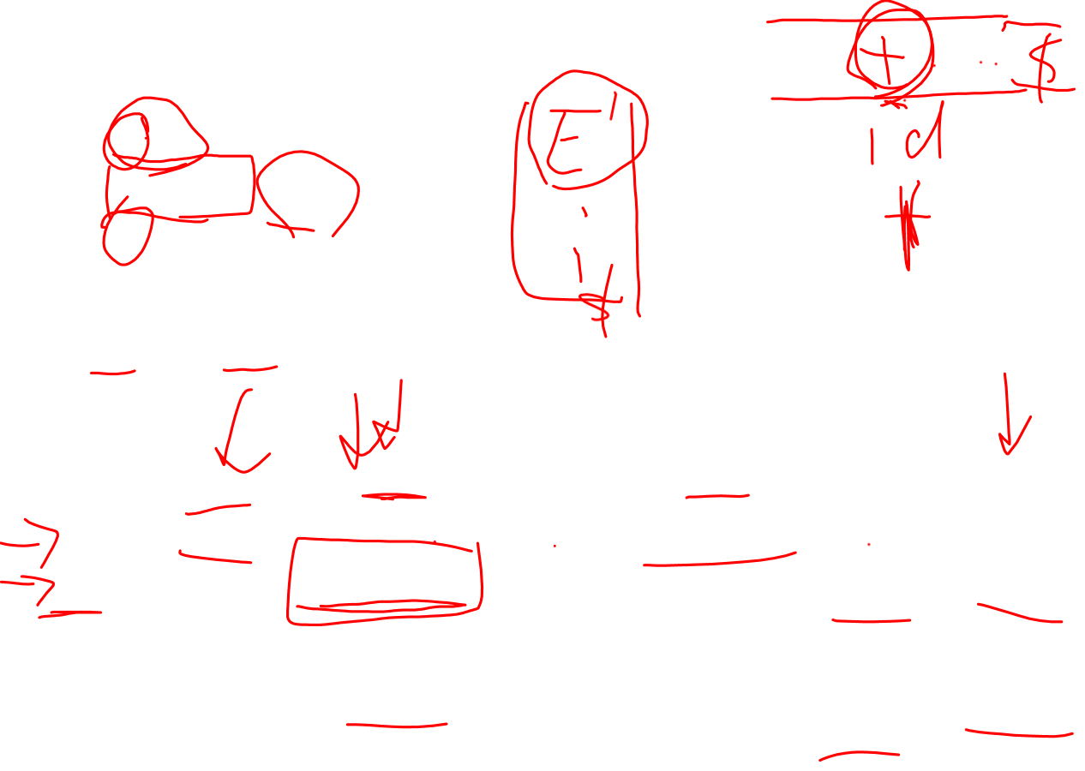
例4.16
E → TE’ E’ → + TE’ | ε
T → FT’ T’ → * FT’ | ε
F → ( E ) | id
Table M
INPUT SYMBOL
Non-terminal
id
+
*
(
)
$
E
E→TE’
E→TE’
E’
E’→+TE’
E’→ε
E’→ ε
T
T→FT’
T→FT’
T’
T’→ ε
T’→*FT’
T’→ ε
T’→ ε
F
F→id
F→(E)

Slide 12
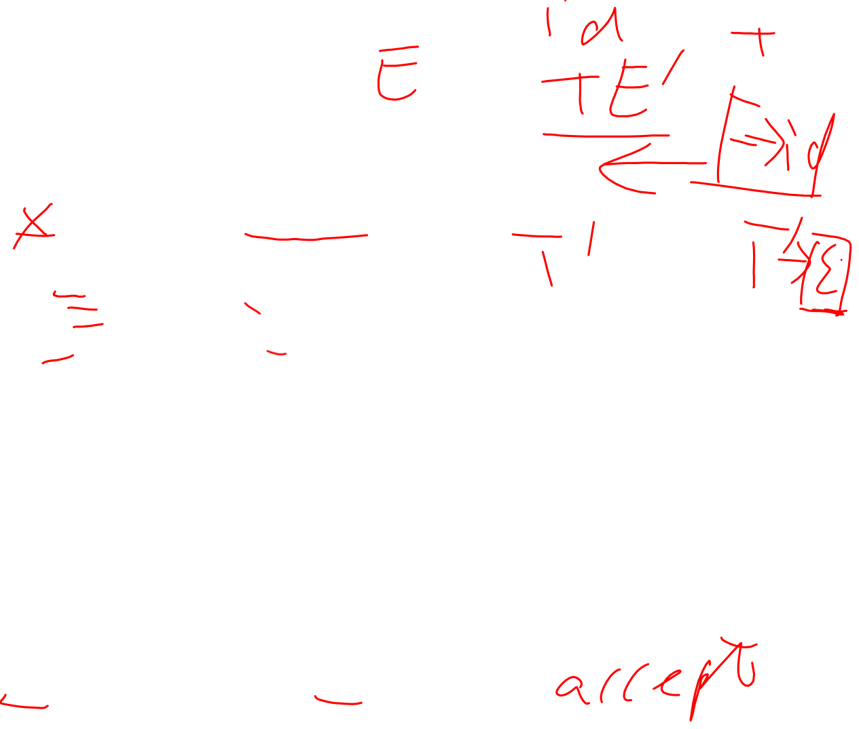
例4.16（续）
STACK
INPUT
OUTPUT
$E
$E’T
$E’T’F
$E’T’id
$E’T’
$E’
$E’T+
$E’T
$E’T’F
$E’T’id
$E’T’
$E’T’F*
$E’T’F
$E’T’id
$E’T’
$E’
$
id + id * id$
id + id * id$
id + id * id$
id + id * id$
+ id * id$
+ id * id$
+ id * id$
id * id$
id * id$
id * id$
* id$
* id$
id$
id$
$
$
$
E→ TE’
T→ FT’
F → id
T’ → ε
E’ → +TE’
T→ FT’
F → id
T’ → *FT’
F → id
T’ → ε
E’ → ε
Expend Input

Slide 13

预习作业——表驱动预测分析
借助第10页预测分析表对句子id*id+id进行语法分析

